Slide 1
Engenharia de Software Moderna
O que é uma Arquitetura Hexagonal?
Prof. Eduardo Campos (CEFET-MG)
https://engsoftmoderna.info/artigos/arquitetura-hexagonal.html
Slides do prof. Marco Tulio Valente (DCC/UFMG)

Slide 2
Arquitetura Hexagonal
Definida por Alistair Cockburn, em meados dos anos 90
Ideia central: usar adaptadores para mediar a comunicação entre domínio e o resto do sistema
Adaptadores:
Mesma ideia do padrão de projeto do mesmo nome

Slide 3
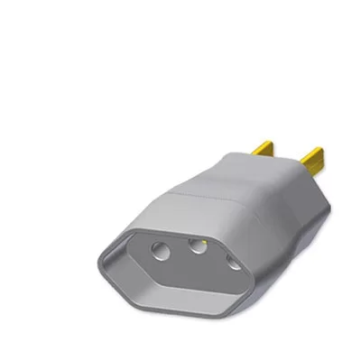
Frontend (Web, mobile, etc)
Bancos de dados
Sistemas externos (gateways pagto, etc)
Bibliotecas de terceiros (logging, cache, pub/sub, etc)
Adaptadores
Domínio “limpo” de tecnologia

Slide 4
Domínio limpo de tecnologia
Camada de domínio não conhece:
Banco de dados usado pelo sistema
Frontend usado pelo sistema
Gateways de pagamentos usados pelo sistema
Serviços externos aos quais o sistema está integrado
etc

Slide 5
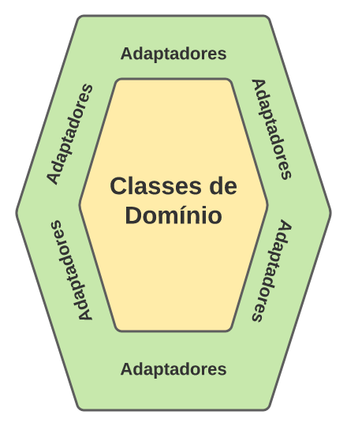
Arquitetura Hexagonal
Nome deriva do diagrama usado para ilustrar a arquitetura, formado por dois hexágonos concêntricos

Slide 6
Arquitetura Hexagonal
“Cada face do hexágono representa um motivo pelo qual o sistema deve se comunicar com o mundo exterior. É por isso que são hexágonos e não círculos concêntricos.”
Motivos para comunicação com o mundo exterior:
Interagir com usuários (interface com usuários)
Persistir dados em um banco de dados
Enviar informações para outros sistemas, etc.

Slide 7
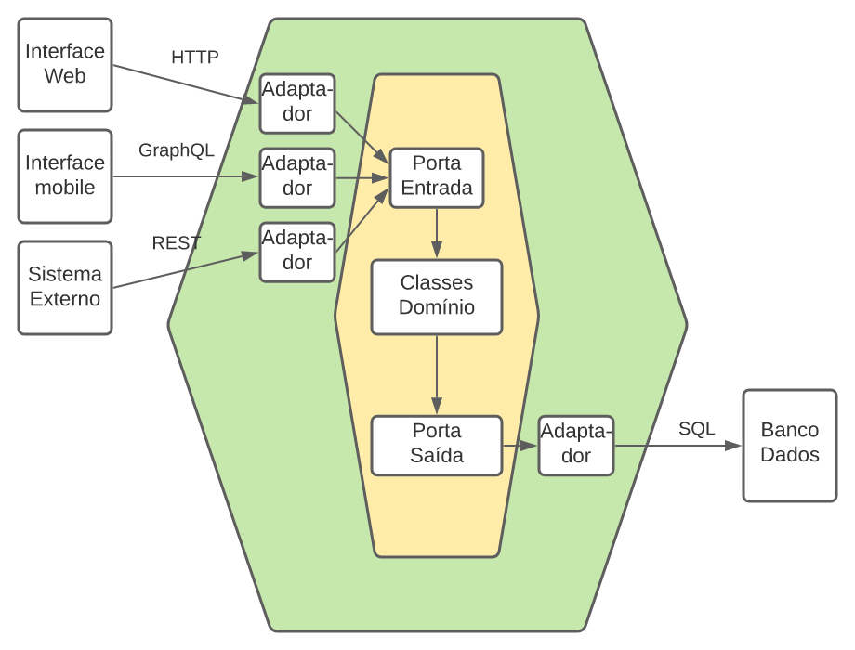
Exemplo:
Sistema
de Bibliotecas
Arquitetura Hexagonal é também chamada de arquitetura baseada em portas e adaptadores

Slide 8
Exemplo um pouco mais real
Código também está disponível na seguinte IDE online:
https://replit.com/@engsoftmoderna/ExemploArquiteturaHexagonal

Slide 9
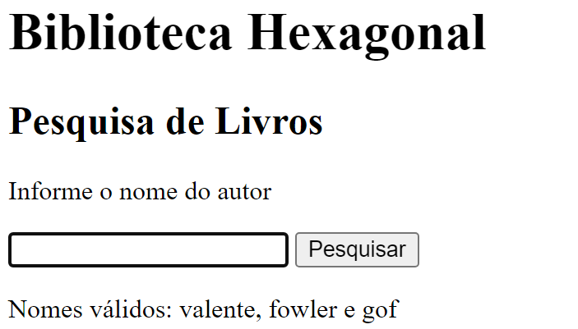

Slide 10
import Adaptadores.PesquisaLivrosWeb;
import Adaptadores.RepositorioImpl;
import Dominio.PesquisaLivrosImpl;
public class Main {
public static void main(String[] args) {
RepositorioImpl repo = new RepositorioImpl();
PesquisaLivrosImpl pesq = new PesquisaLivrosImpl(repo);
new PesquisaLivrosWeb(pesq).start();
}
}

Slide 11
public class PesquisaLivrosWeb {
PesquisaLivros pesq;
public PesquisaLivrosWeb(PesquisaLivros pesq) {
this.pesq = pesq;
}
public void start() {
staticFiles.location("/templates");
get("/", (req, res) -> {
res.redirect("index.html");
return null;
});
Continua

Slide 12
Continuação
get("/pesquisa", (req, res) -> {
String autor = req.queryParams("autor");
return pesq.pesquisaPorAutor(autor);
});
}
}
Pergunta: Qual o papel de “PesquisaLivrosWeb” em uma arquitetura hexagonal?

Slide 13
public interface PesquisaLivros {
String pesquisaPorAutor(String autor);
}
Pergunta: Qual o papel da interface “PesquisaLivros” em uma arquitetura hexagonal?

Slide 14
public class PesquisaLivrosImpl implements PesquisaLivros {
Repositorio repo;
public PesquisaLivrosImpl(Repositorio repo) {
this.repo = repo;
}
public String pesquisaPorAutor(String autor) {
return repo.getLivro(autor).getTitulo();
}
}
Pergunta: Qual o papel da classe “PesquisaLivrosImpl” em uma arquitetura hexagonal?

Slide 15
public interface Repositorio {
public Livro getLivro(String autor);
}
Pergunta: Qual o papel da interface “Repositorio” em uma arquitetura hexagonal?

Slide 16
public class RepositorioImpl implements Repositorio {
public Livro getLivro(String autor) {
try(Connection con = getConn("jdbc:sqlite:BD/bib.db")) {
String query = "select * from livros where autor = ?";
PreparedStatement stmt = con.prepareStatement(query);
stmt.setString(1, autor);
ResultSet rs = stmt.executeQuery();
String isbn = rs.getString("isbn");
String titulo = rs.getString("titulo");
return new Livro(isbn, autor, titulo);
} catch (SQLException e) {
System.out.println(e.getMessage());
return null;
}
}
}
Qual o papel de “RepositorioImpl” em uma arq. hexagonal?

Slide 17
Engenharia de Software Moderna
O que é uma Arquitetura Serverless?
Prof. Eduardo Campos (CEFET-MG)
https://engsoftmoderna.info/artigos/serverless.html
Slides do prof. Marco Tulio Valente (DCC/UFMG)

Slide 18
Contexto
DDD, Arquitetura Hexagonal, Arquitetura Limpa, etc
Preocupação: organização modular de um sistema
Serverless:
Visão tecnológica e voltada para plataformas de cloud
Considerada uma evolução de plataformas de cloud

Slide 19
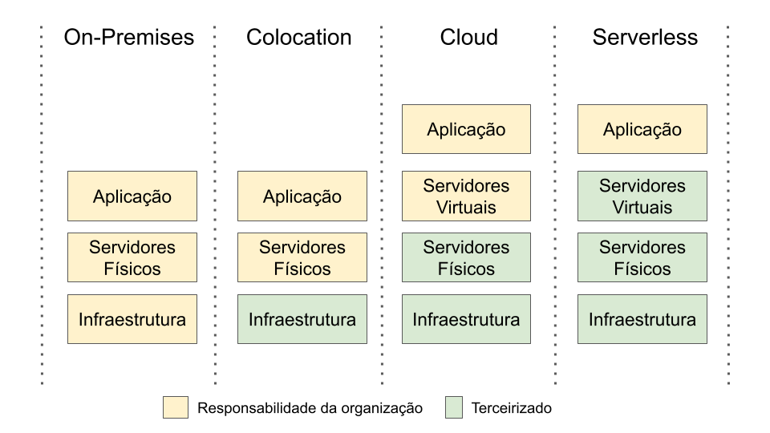
Histórico (datas aproximadas)
até 1990
~ 2000
final 2000
~ 2015

Slide 20
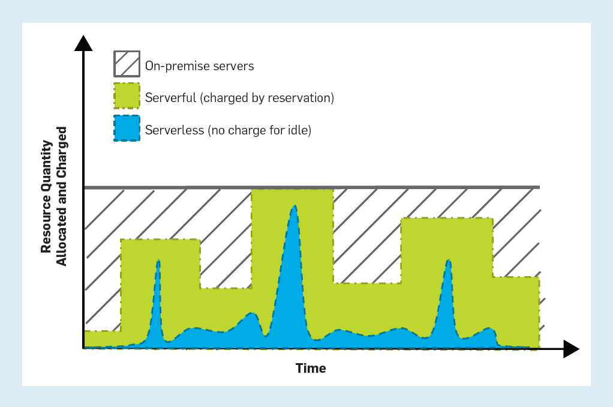
Modelo de pagamento
Por tempo de execução (inspirado em serviços de água ou energia elétrica)
Fonte: What Serverless Computing Is and Should Become: The Next Phase of Cloud Computing.
CACM, May 2021

Slide 21
Funções Serverless
Invocadas explicitamente ou quando ocorrer um evento (exemplo: novo registro adicionado no BD)
Stateless (mas podem acessar BDs, filas de msgs, etc)
Possuem um tempo de execução máximo (ex.: 15 min), após esse tempo são automaticamente canceladas
Podem ser implementadas em várias linguagens
Nomes específicos da plataforma de cloud (exemplo: funções lambda, no caso da AWS)

Slide 22
Exemplo (Netlify)
exports.handler = async (event, context) => {
return {
statusCode: 200,
body: "Hello, World"
};
};
https://functions.netlify.com/.netlify/functions/hello

Slide 23
Arquitetura Serverless
Pequenas funções, que executam rapidamente
Modelo de comunicação assíncrono:
Função processa, produz alguns eventos e termina
Esses eventos disparam a execução de outras funções

Slide 24
Anti-padrões Serverless
Funções grandes e complexas
Funções pequenas, mas fortemente acopladas (uma função, por exemplo, chama diversas outras)

Slide 25
Vantagens de Serverless
Custo pode ser menor
Escalabilidade
Não precisamos nos preocupar com configuração de máquinas virtuais e configuração de parâmetros do cloud

Slide 26
Desvantagens de Serverless
Complexidade arquitetural
Maior latência, principalmente na primeira execução (cold start problem)
Dependência de fornecedores (vendor lock-in).

